Slide 1
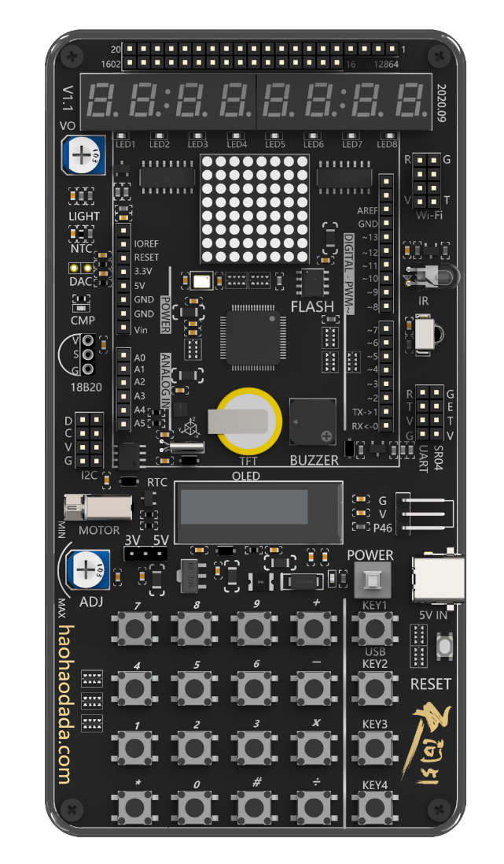
基于STC8H8K64U芯片的天问51图形化课程
FLASH模块
天问51
单片机

Slide 2
1
硬件概述
目 录
2
指令学习
CONTENTS
3
程序编写

Slide 3
01
硬件概述
章节
PART
  硬件概述
  引脚位置
  引脚定义
  电路原理图

Slide 4
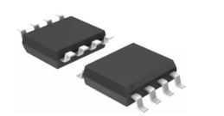
硬件概述
W25Q32JV 有 16384 个可编程页，每个页有 256 个字节。最多 256 字节可以一次被编程。页可以按 16 组(4KB 扇区擦除)、128 组擦除(32KB 块擦除)、256 组(64KB 块擦除)或整个芯片(芯片擦除)。W25Q32JV 已经分别有 1024 个可擦扇区和 64 个可擦块。小的 4KB 部门允许更大的需要数据和参数存储的应用程序的灵活性。

Slide 5
硬件概述
W25Q32JV 支持标准串行外设接口(SPI)和高性能双/四输出，以及双/四 I/O SPI：串行时钟，芯片选择，串行数据 I/O0 (DI)，I/O1 (DO)，I/O2，和 I/O3。SPI 时钟频率高达 133MHz，支持允许等效时266MHz(133MHz x 2)用于双 I/O 和532MHz (133MHz x 4)用于四次 I/O时，使用快速读双/四次 I / O 指令。这些传输速率可以超过标准的异步 8 位和 16 位并行Flash 记忆。
此外，该设备支持 JEDEC 标准制造商和设备 ID 和 SFDP 寄存器，一个 64 位唯一序列号和三个 256 字节安全寄存器。

Slide 6
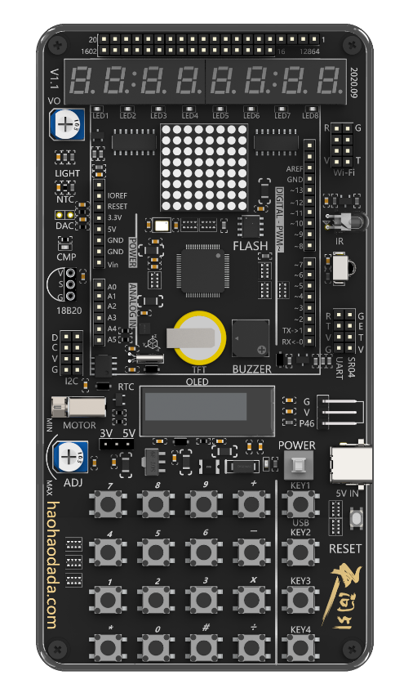
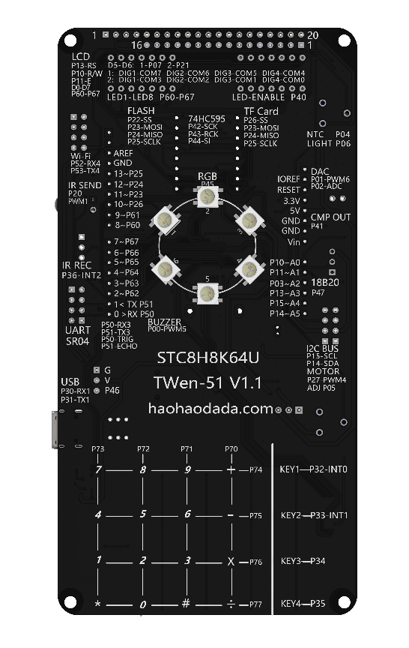
引脚位置
P2_2
FLASH

Slide 7
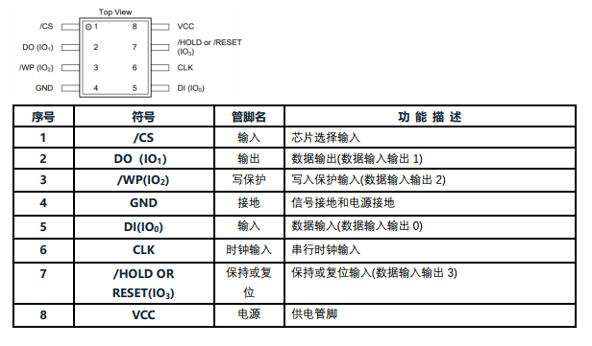
引脚定义

Slide 8
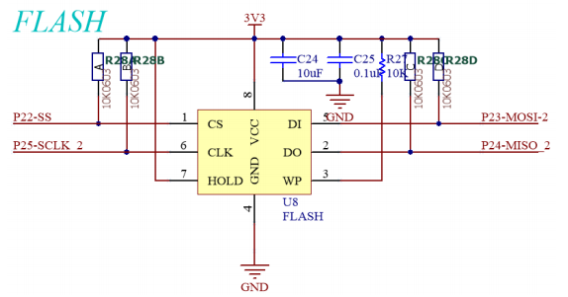
电路原理图

Slide 9
02
指令学习
章节
PART

Slide 10



指令学习
在存储-FLASH类别指令中，用于初始化 FLASH引脚，默认引脚是P2_2
在存储-FLASH类别指令中，芯片型号，配合芯片读取ID指令一起使用
在存储-FLASH类别指令中，使用这条指令可以读取FLASH芯片的ID

Slide 11



指令学习
在存储-FLASH类别指令中，用于把 buf 的数据写入到 Flash 中。
在存储-FLASH类别指令中，用于读取 Flash 数据到 buf。
在存储-FLASH类别指令中，用于FLASH清除指定扇区

Slide 12



指令学习
在存储-FLASH类别指令中，用于FLASH全片擦除
在存储-FLASH类别指令中，可以让FLASH进入到掉电模式
在存储-FLASH类别指令中，用于唤醒FLASH

Slide 13
03
程序编写
章节
PART

Slide 14
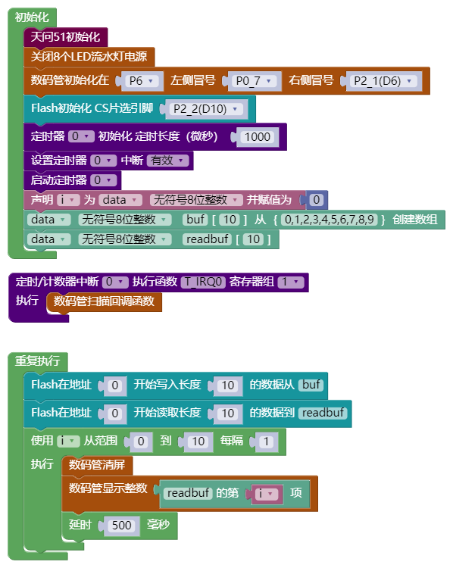
程序实现---将 buf 的数据写入到 Flash 当中，然后再将写入的数据
读取到 readbuf 当中，并且用 数码管显示。

Slide 15
基于STC8H8K64U芯片的天问51图形化课程
—感谢您的聆听—
天问51
时间：X年XX月
单片机

